Slide 1
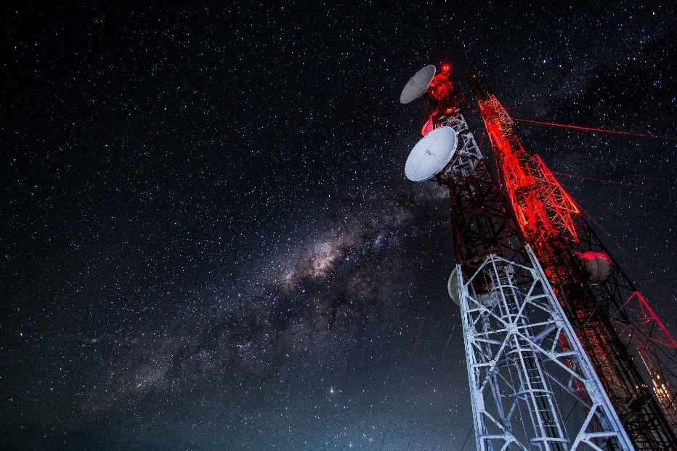
บทที่ 1 : Introduction to Data Communication and Computer Network สธ313 การสื่อสารข้อมูลและเครือข่ายคอมพิวเตอร์ทางธุรกิจ
อาจารย์อภิพงศ์ ปิงยศ
apipong.ping@gmail.com

Slide 2
พื้นฐานการสื่อสารข้อมูล
“โทรคมนาคม” (Telecommunication) หมายถึงการสื่อสารระยะไกล
“ข้อมูล” (Data) หมายถึงสารสนเทศที่อยู่ในรูปแบบที่ยอมรับโดยผู้สร้างและผู้ใช้สารสนเทศนั้น
“การสื่อสารข้อมูล” (Data Communications) เป็นการแลกเปลี่ยน “ข้อมูล” ระหว่างสองอุปกรณ์ โดยส่งผ่านตัวกลางการสื่อสาร เช่น สายเคเบิล เป็นต้น

Slide 3
ส่วนประกอบของระบบการสื่อสารข้อมูล
5. โปรโตคอล
1. ข่าวสาร
2. ผู้ส่ง/แหล่งกำเนิดข่าวสาร
4. สื่อกลางส่งข้อมูล
3. ผู้รับ/จุดหมายปลายทาง

Slide 4
โปรโตคอล (Protocol)
โปรโตคอล มีความหมายตรงกับคำว่า “กฎ”
ประกอบไปด้วยเซตของกฎหลาย ๆ กฎที่ใช้ควบคุมการสื่อสารข้อมูล เป็นตัวกำหนดว่าอะไรคือการสื่อสาร จะสื่อสารกันได้อย่างไร และจะสื่อสารกันเมื่อไร
องค์ประกอบหลักของโปรโตคอลประกอบไปด้วย syntax, semantics และ timing
Syntax : เป็นโครงสร้างหรือรูปแบบของข้อมูล เป็นตัวกำหนดว่าจะอ่านข้อมูลอย่างไร
Semantics : แปลความหมายของบิต ทำให้ทราบว่าจะต้องทำอย่างไรกับข้อมูลต่อไป
Timing : เมื่อไรที่จะต้องส่งข้อมูล จะต้องใช้ความเร็วเท่าไรในการรับหรือส่งข้อมูล

Slide 5
เครือข่าย (Network)
หมายถึงเซตของอุปกรณ์ (ปกติจะเรียกว่าโหนด-Node) ที่เชื่อมโยงกันด้วยลิงค์ (Link)
เครือข่ายที่มีการเชื่อมโยงในพื้นที่เดียวกัน (Local)
เครือข่ายที่มีการเชื่อมโยงระยะไกล (Remote) จำเป็นต้องพึ่งพาช่องทางการสื่อสารโทรคมนาคมเพื่อให้สามารถส่งข้อมูลระยะไกลได้

Slide 6
ตัวอย่างเทคโนโลยีการสื่อสาร
โทรเลข (Telegraphy)
โทรพิมพ์ (Telex)
โทรสาร (Facsimile)
โทรศัพท์ (Telephone)
โทรทัศน์ (Television)
วิทยุกระจายเสียง (Radio)
ไมโครเวฟ (Microwave)
ดาวเทียม (Satellite)

Slide 7
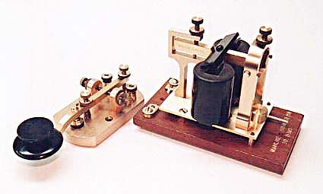
โทรเลข (Telegraphy)
ข้อความ
แปลตัวอักษรเป็นรหัสมอร์ส
แปลงรหัสเป็นสัญญาณไฟฟ้า
ส่งสัญญาณผ่านสายโทรเลข
ถอดสัญญาณไฟฟ้าเป็นรหัส
ถอดรหัสเป็นข้อความ
ในประเทศไทยประกาศยกเลิกใช้งานเมื่อ 1 พ.ค. 2551 หลังจากใช้งานมาตั้งแต่สมัยรัชกาลที่ 5

Slide 8
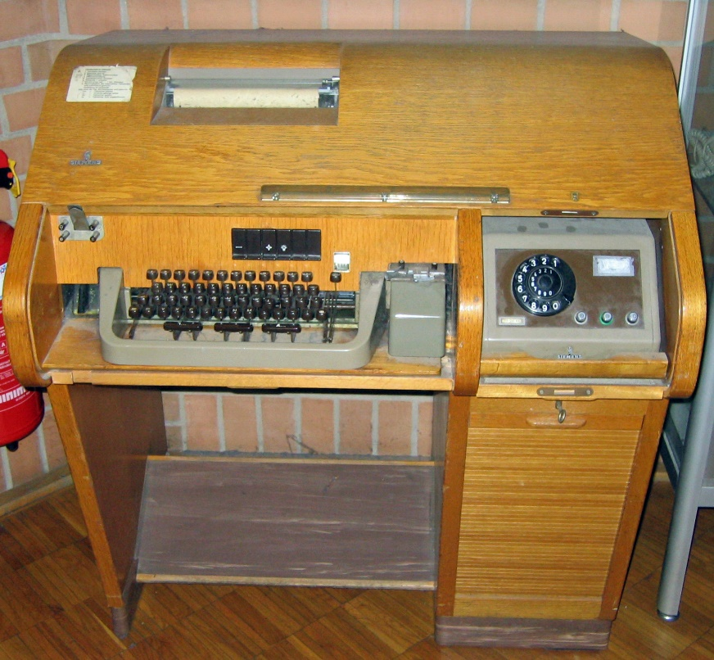
โทรพิมพ์ (Telex)
เป็นรูปแบบของโทรเลขชนิดหนึ่ง แต่ผู้ใช้งานสามารถโต้ตอบกันได้
ลักษณะคล้ายเครื่องพิมพ์ดีด เป็นได้ทั้งเครื่องรับและส่งในตัวเดียวกัน
เชื่อมต่อผ่านตัวนำหรือช่องสัญญาณ
ผู้ใช้ติดต่อสื่อสารกันด้วยการพิมพ์ข้อความลงบนกระดาษ

Slide 9
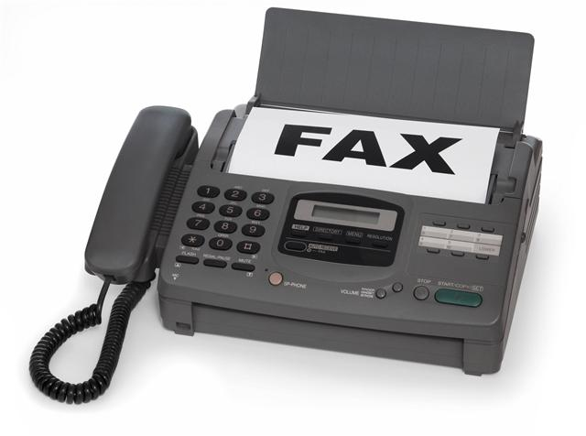
โทรสาร (Facsimile)
มักนิยมเรียกว่า “เครื่องแฟกซ์” (Fax)
ใช้เทคนิคของแสง สแกนลงบนเอกสารที่เป็นได้ทั้งข้อความและภาพ
เอกสาร
ใช้แสงสแกนเอกสาร
แปลงเป็นสัญญาณไฟฟ้า
ส่งสัญญาณผ่านสายโทรศัพท์
ถอดสัญญาณไฟฟ้าเป็นข้อมูล
เอกสาร

Slide 10
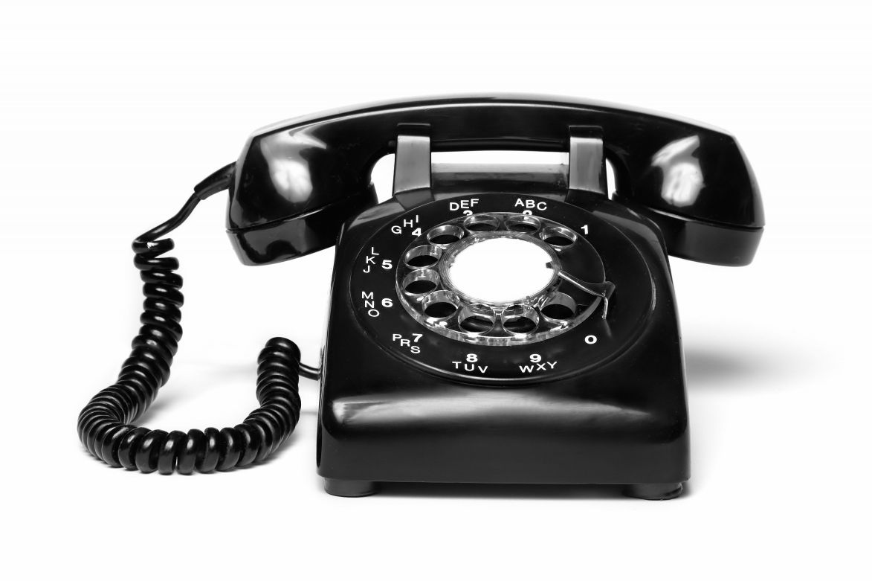
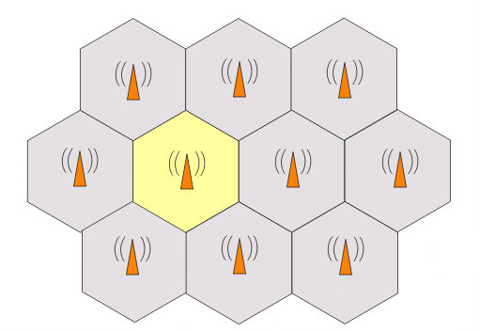
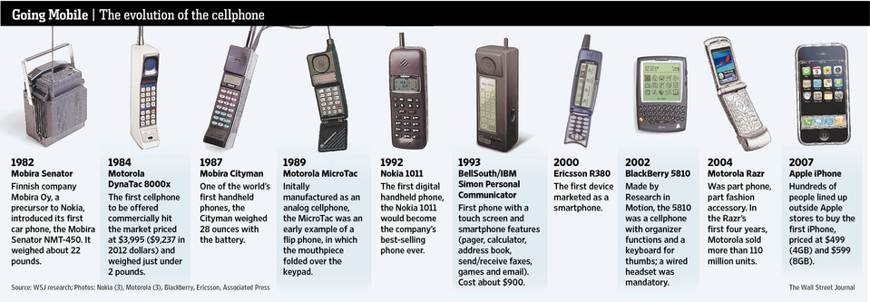
โทรศัพท์ (Telephone)
เป็นอุปกรณ์ที่นิยมใช้งานมากที่สุดในปัจจุบัน
มีทั้งระบบใช้สายและระบบไร้สาย
จากเดิมเป็นระบบอนาล็อก เปลี่ยนมาเป็นระบบดิจิตอลในปัจจุบัน
ระบบไร้สายจะมีการแบ่งเขตการรับส่งสัญญาณวิทยุตามพื้นที่ต่างๆ เรียกว่า “Cell”

Slide 11
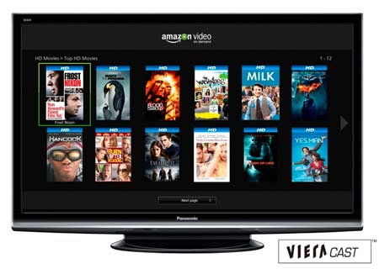
โทรทัศน์ (Television)
เป็นระบบที่ใช้ในการแพร่ภาพกระจายในย่านความถี่สูง เช่น VHF (Very High Frequency) หรือ UHF (Ultra High Frequency)
ในประเทศไทย ก่อนหน้านี้เป็นการส่งสัญญาณระบบอนาล็อก แต่ปัจจุบันเริ่มเปลี่ยนผ่านเป็นระบบดิจิตอล โดยเริ่มต้นในปี 2557
เทคโนโลยีการส่งสัญญาณโทรทัศน์แบบใหม่คือ “Video on Demand” (VoD) เป็นระบบที่ผู้ชมสามารถเลือกชมรายการได้ตามความต้องการ

Slide 12
วิทยุกระจายเสียง (Radio)
เป็นการสื่อสารที่อาศัยคลื่นวิทยุส่งไปยังอากาศ เข้าไปยังเครื่องรับวิทุ
ใช้เทคนิคการมอดูเลตคลื่นสัญญาณเพื่อให้สามารถส่งได้ในระยะไกล
ตัวอย่างการมอดูเลตในระบบอนาล็อกที่นิยมใช้ในประเทศไทย เช่น
Amplitude Modulation (AM)
Frequency Modulation (FM)
ลิงค์ตัวอย่างแอนิเมชั่นการ Modulate

Slide 13
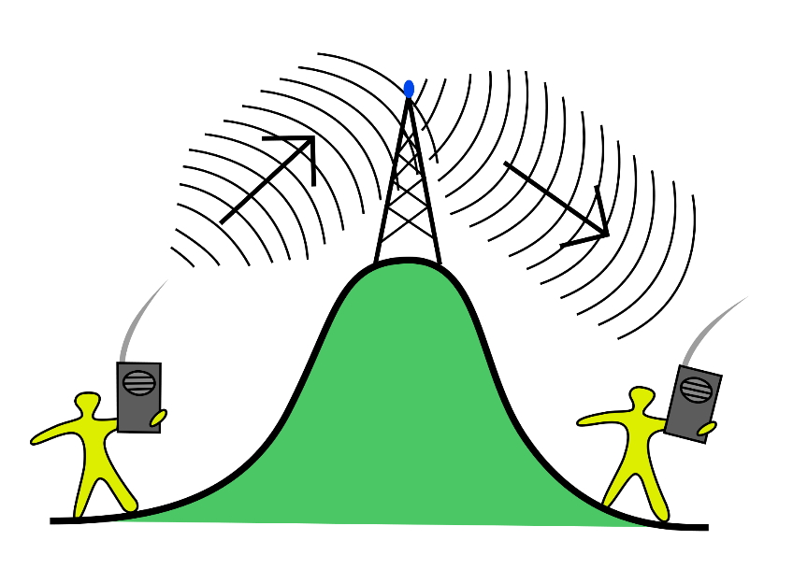
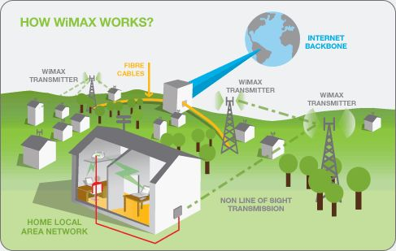
ไมโครเวฟ (Microwave)
เป็นคลื่นวิทยุชนิดหนึ่งที่มีความถี่สูงระดับกิกะเฮิรตซ์ (GHz)
เนื่องจากความยาวของคลื่นมีหน่วยวัดเป็นไมโครเมตร จึงนำมาตั้งชื่อว่า “ไมโครเวฟ”
ปัจจุบันมีการใช้คลื่นไมโครเวฟในกิจการโทรคมนาคมอย่างกว้างขวาง เช่น WiMAX (Worldwide Interoperability for Microwave Access)
คลื่นไมโครเวฟเป็นคลื่นระดับสายตา (Lin-of-Sight) ดังนั้นจึงถูกบดบังสัญญาณโดยภูเขา ตึกสูง หรือความโค้งของพื้นโลกได้ ทางแก้คือติดตั้งเสารับส่งสัญญาณไว้บนบริเวณพื้นที่บดบัง

Slide 14
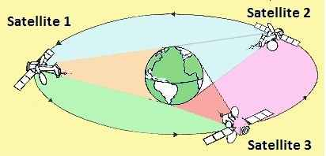
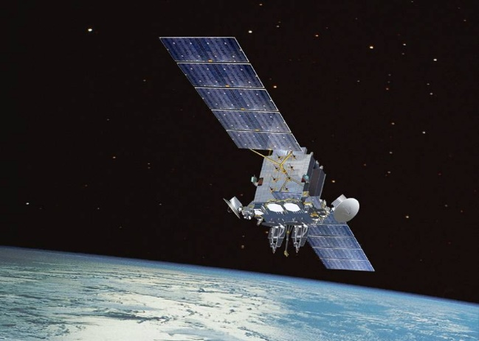
ดาวเทียม (Satellite)
เนื่องจากโลกมีลักษณะกลม และคลื่นไมโครเวฟเป็นคลื่นในระดับสายตา ดังนั้นจึงมีปัญหาในการสื่อสารระยะทางไกลๆ สิ้นเปลืองค่าใช้จ่ายในการตั้งสถานีเป็นทอดๆ
จึงมีการพัฒนาดาวเทียมขึ้นเป็นสถานีไมโครเวฟ แต่ลอยอยู่เหนือพื้นโลก
เมื่อใช้ดาวเทียมค้างฟ้า (โคจรด้วยความเร็วเท่ากับโลก) เพียง 3 ดวง โดยดาวเทียม 1 ดวงส่งสัญญาณครอบคลุม 120 องศา ก็จะสามารถครอบคลุมพื้นที่โลกได้ทั้งหมด 360 องศา

